Slide 1

Demanda local y
catálogo inicial:
observar la zona,
probar servicios y no
Salud y Estética
Ver el OA en saludyestetica.lumbre.lat
Notes:
Objeto de aprendizaje de Lumbre · Salud y Estética
Enlace: https://saludyestetica.lumbre.lat/object/sye-c43-r01-oa03-demanda-local-y-catalogo

Slide 2
abrir con veinte
Salud y Estética
Ver el OA en saludyestetica.lumbre.lat
Notes:
Objeto de aprendizaje de Lumbre · Salud y Estética
Enlace: https://saludyestetica.lumbre.lat/object/sye-c43-r01-oa03-demanda-local-y-catalogo

Slide 3
Acerca de este OA · 1 de 2
Objetivo
Medir la demanda de una zona con observación repetida y pruebas pequeñas, y construir un catálogo inicial de tres a cinco servicios que se puedan sostener, en lugar de abrir con una lista de veinte.
Descripción
Tercera lección del curso 43. Cómo contar personas y horarios, conversar sin invadir, probar dos o tres servicios con registro y decidir cuáles se quedan. Enlaza el menú del curso 16 y la capacidad del curso 17; no promete demanda ni cita cifras de mercado.
Demanda local y catálogo inicial: observar la zona, probar servicios y no abrir con veinte
3 / 71
Notes:
Enlace al OA: https://saludyestetica.lumbre.lat/object/sye-c43-r01-oa03-demanda-local-y-catalogo

Slide 4
Acerca de este OA · 2 de 2
Autoría: Salud y Estética
Etiquetas: demanda local · catálogo · prueba de servicios · masoterapia · decisión con datos
Demanda local y catálogo inicial: observar la zona, probar servicios y no abrir con veinte
4 / 71
Notes:
Continuación de «Acerca de este OA» (2 de 2).

Slide 5
Sección · 1 de 2
Demanda local y catálogo inicial: observar la zona, probar servicios y no abrir con veinte
Público y alcance
Personas que ya dan masaje o quieren abrir un negocio de masoterapia y necesitan decidir qué ofrecer primero. Curso intermedio: se supone el curso 16 o experiencia equivalente en menú y agenda. Es formación educativa; no habilita para ejercer ni sustituye asesoría legal o sanitaria.
Demanda local y catálogo inicial: observar la zona, probar servicios y no abrir con veinte
5 / 71

Slide 6
Sección · 2 de 2
En una colonia con oficinas, una masajista abre con un catálogo de veinte servicios. Quiere que nadie pregunte por algo que no tenga. Pasa tres meses comprando aceites para técnicas que nadie pide, explicando diferencias que ella misma no domina y viendo cómo el material se vence en el estante. Al final, cuatro servicios concentran casi todas las citas y los otros dieciséis sólo ocupan espacio. El problema no fue la zona: fue abrir con una lista antes de probar qué se repite. Esta lección enseña a observar la demanda sin inventarla, a probar dos o tres servicios con una hoja y a construir un catálogo que se pueda sostener y revisar.
Demanda local y catálogo inicial: observar la zona, probar servicios y no abrir con veinte
6 / 71
Notes:
Continuación de «Sección» (2 de 2).

Slide 7
La zona se mide, no se intuye · 1 de 2
La demanda de una zona no se ve en una tarde. Se ve en un conteo repetido: cuántas personas pasan a pie, a qué horas, qué días y hacia dónde van. También se ve en los anclajes —oficinas, gimnasios, escuelas, mercados, hoteles, paradas de transporte— que explican por qué alguien está ahí. Un local con flujo al mediodía puede estar vacío a las ocho de la noche, y un negocio de masajes vive de horarios que la persona puede usar, no del promedio del día. Ese error se paga con una renta que corre todos los días y una agenda que sólo existe al mediodía.
Demanda local y catálogo inicial: observar la zona, probar servicios y no abrir con veinte
7 / 71

Slide 8
La zona se mide, no se intuye · 2 de 2
El conteo se hace a pie, en tres franjas y al menos tres días, y se anota con fecha, hora y clima. Se cuentan personas, no perfiles; no se sigue a nadie ni se registran placas. A la par se camina la competencia: qué ofrece, a qué hora abre, qué se ve desde la calle y qué reseñas públicas se repiten. Esa información es visible y suficiente para una hipótesis. La hipótesis se escribe antes de rentar: «creo que hay demanda de sesiones de tarde para personas que salen de oficina», y se pone a prueba con citas, no con deseos.
Demanda local y catálogo inicial: observar la zona, probar servicios y no abrir con veinte
8 / 71
Notes:
Continuación de «La zona se mide, no se intuye» (2 de 2).

Slide 9
Observar sin inventar ni invadir · 1 de 4
Observar no es interrogar. Una conversación de cinco minutos con diez personas de la zona —en la fila del café, en el gimnasio, en la oficina— dice más que una encuesta larga: qué hacen cuando salen con la espalda cargada, dónde van, a qué hora pueden, qué les haría volver. No se piden datos de salud ni se pide el nombre; se escucha y se anota el conjunto. Si se recogen datos personales para avisar de una apertura, se explica para qué y se guarda lo mínimo indispensable. La conversación no es una encuesta: es escuchar con una pregunta abierta y no insistir si la persona no quiere hablar.
Demanda local y catálogo inicial: observar la zona, probar servicios y no abrir con veinte
9 / 71

Slide 10
Observar sin inventar ni invadir · 2 de 4
La observación también tiene límites. No se inventan estadísticas de la colonia ni se copian cifras de un estudio que no se abrió. No se toma una foto de la gente para «analizar el mercado». No se hacen encuestas falsas ni se ofrecen descuentos a cambio de datos. Y no se confunde una conversación con un diagnóstico: si alguien cuenta un dolor, se escucha y se orienta, no se aprovecha para vender una sesión que promete curarlo. La demanda se mide con agregados, no con expedientes. Esa frontera separa una observación útil de una intromisión.
Demanda local y catálogo inicial: observar la zona, probar servicios y no abrir con veinte
10 / 71
Notes:
Continuación de «Observar sin inventar ni invadir» (2 de 4).

Slide 11
Observar sin inventar ni invadir · 3 de 4
Qué mide y qué no mide esta lección
Enseña a observar una zona y a probar un catálogo con registro propio. No sustituye un estudio de mercado, no aporta cifras de la colonia y no afirma que un servicio vaya a venderse.
La demanda no se inventa
No se copian estadísticas de memoria ni se presentan como datos locales. Un conteo de una tarde, una reseña o un «todos me dicen» no son demanda: son indicios que se comprueban con citas y con una hoja.
Demanda local y catálogo inicial: observar la zona, probar servicios y no abrir con veinte
11 / 71
Notes:
Continuación de «Observar sin inventar ni invadir» (3 de 4).

Slide 12
Observar sin inventar ni invadir · 4 de 4
La prueba de los tres días
Cuenta tres días, en tres franjas, y conversa con diez personas antes de firmar la renta. Si no puedes hacer esa prueba, todavía no tienes una hipótesis: tienes una corazonada.
Demanda local y catálogo inicial: observar la zona, probar servicios y no abrir con veinte
12 / 71
Notes:
Continuación de «Observar sin inventar ni invadir» (4 de 4).

Slide 13
Probar dos o tres servicios, no veinte · 1 de 2
El catálogo inicial se prueba con dos o tres servicios, no con veinte. Se elige uno de entrada —corto, claro, fácil de explicar—, uno central que sea el corazón del negocio y, si hace falta, uno complementario. Cada uno con una o dos duraciones. Durante ocho semanas se registra cuántas veces se pidió, cuántas se prestó, cuánto tardó con limpieza, qué material consumió y cuántas personas volvieron. Ese registro es el que decide, no la conversación de pasillo. La pregunta que ordena la prueba es simple: ¿este servicio se repite o sólo se prueba una vez?
Demanda local y catálogo inicial: observar la zona, probar servicios y no abrir con veinte
13 / 71

Slide 14
Probar dos o tres servicios, no veinte · 2 de 2
La prueba se hace con personas y con una hoja, no con publicaciones en redes. Un «me encanta» no es una reserva; una reserva que no llega tampoco es demanda. El curso 16 ya enseñó a medir tiempos y a construir el menú; aquí se usa esa medida para probar, no para imprimir de una vez. Si el servicio se pide pero no se puede dar con seguridad, se retira aunque guste. Si se pide y vuelve, se conserva y se le da profundidad. El catálogo se parece a la despensa: se compra lo que se usa, no lo que se admira.
Demanda local y catálogo inicial: observar la zona, probar servicios y no abrir con veinte
14 / 71
Notes:
Continuación de «Probar dos o tres servicios, no veinte» (2 de 2).

Slide 15
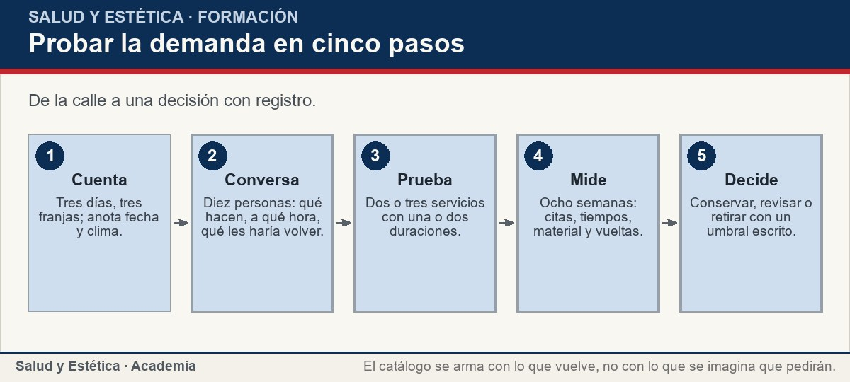
Probar dos o tres servicios, no veinte
De la calle a una decisión con registro.
Ver imagen original en el OA
Notes:
Imagen del OA: assets/fig-1-flujo.jpg
Texto alternativo: Probar la demanda en cinco pasos
Pie: De la calle a una decisión con registro.
Enlace: https://saludyestetica.lumbre.lat/object/sye-c43-r01-oa03-demanda-local-y-catalogo

Slide 16
El catálogo mínimo: tres a cinco renglones · 1 de 2
El catálogo mínimo tiene tres a cinco renglones y dos duraciones como máximo. Menos renglones permiten comprar material con rotación, entrenar la misma secuencia y explicar el servicio sin un discurso. Más renglones multiplican la preparación, el inventario y la posibilidad de hacer algo con menos práctica. No abrir con veinte no es una limitación de ambición: es una decisión de calidad y de caja. El renglón que no se puede describir sin prometer un resultado clínico no entra. La profundidad de un renglón se gana con repetición, no con una lista más larga.
Demanda local y catálogo inicial: observar la zona, probar servicios y no abrir con veinte
16 / 71

Slide 17
El catálogo mínimo: tres a cinco renglones · 2 de 2
Cada renglón se escribe con lo que la persona necesita saber: qué es, cuánto dura, qué incluye, qué se pide antes de llegar y qué no se puede asegurar. El precio sale de la hoja del curso 17, no de la lista del vecino. Y cada renglón tiene una condición de retiro: si en ocho semanas no se pide, si el material se vence o si el tiempo real no alcanza, sale. Un catálogo sin fecha de revisión se convierte en un archivo de intenciones que ocupa espacio y confunde al cliente. El catálogo se fecha y se firma como cualquier otra decisión del negocio.
Demanda local y catálogo inicial: observar la zona, probar servicios y no abrir con veinte
17 / 71
Notes:
Continuación de «El catálogo mínimo: tres a cinco renglones» (2 de 2).

Slide 18
El catálogo mínimo: tres a cinco renglones
Situaciones frecuentes al medir demanda y armar catálogo, con la decisión que les corresponde. Los precios y plazos los fija cada establecimiento; aquí no se afirma ninguno.
Demanda local y catálogo inicial: observar la zona, probar servicios y no abrir con veinte
18 / 71
Notes:
Título completo de la tabla que sigue.

Slide 19
Tabla · 1 de 2
Situación | Decisión | Razón que se puede sostener
La zona tiene mucho flujo al mediodía | Probar esa franja antes de abrir todo el día | El flujo de una franja no sostiene una jornada completa.
Un competidor ofrece veinte servicios | No copiar la lista; observar qué se repite | La lista larga puede ser inventario muerto, no demanda.
Un servicio se pide pero nadie vuelve | Revisar promesa y experiencia antes del precio | La primera visita puede ser curiosidad; la segunda mide ajuste.
Demanda local y catálogo inicial: observar la zona, probar servicios y no abrir con veinte
19 / 71
Notes:
Tabla del OA: Tabla
Enlace: https://saludyestetica.lumbre.lat/object/sye-c43-r01-oa03-demanda-local-y-catalogo

Slide 20
Tabla · 2 de 2
Situación | Decisión | Razón que se puede sostener
El catálogo crece cada semana | Fijar tres a cinco renglones y una fecha de revisión | Cada renglón consume tiempo, material y entrenamiento.
La agenda está llena y piden más servicios | Abrir horario o capacidad antes que otro renglón | El cuello de botella puede ser la cabina o el lavado, no la oferta.
Demanda local y catálogo inicial: observar la zona, probar servicios y no abrir con veinte
20 / 71
Notes:
Tabla del OA: Tabla
Enlace: https://saludyestetica.lumbre.lat/object/sye-c43-r01-oa03-demanda-local-y-catalogo

Slide 21
La demanda tiene horario y temporada · 1 de 2
La demanda tiene horario. Hay franjas que se llenan y franjas que no: después del trabajo, sábado por la mañana, mediodía de oficinas, temporada de turismo o de regreso a clases. El negocio puede abrir en la franja que se pide y cerrar la que sólo existe en la imaginación del dueño. Eso no es fracasar: es asignar el costo fijo a las horas que producen. La agenda se arma con la capacidad real del curso 16 y con el descanso de quien atiende, no con un horario de veinte horas que nadie sostiene. El horario se prueba y se corrige con la misma hoja que el catálogo.
Demanda local y catálogo inicial: observar la zona, probar servicios y no abrir con veinte
21 / 71

Slide 22
La demanda tiene horario y temporada · 2 de 2
También hay temporadas y pagos. Un mes fuerte no compensa tres flacos; un convenio con empresas puede llenar enero y vaciar julio. Conviene anotar la estacionalidad desde el piloto y separar el efectivo de los meses buenos para los malos. Los descuentos para llenar horas vacías enseñan al cliente a esperar el descuento y pueden destruir el margen. Si la franja no se llena, primero se revisa el horario, luego la oferta y al final el precio, en ese orden. La estacionalidad se escribe desde el primer mes, aunque todavía no haya historia.
Demanda local y catálogo inicial: observar la zona, probar servicios y no abrir con veinte
22 / 71
Notes:
Continuación de «La demanda tiene horario y temporada» (2 de 2).

Slide 23
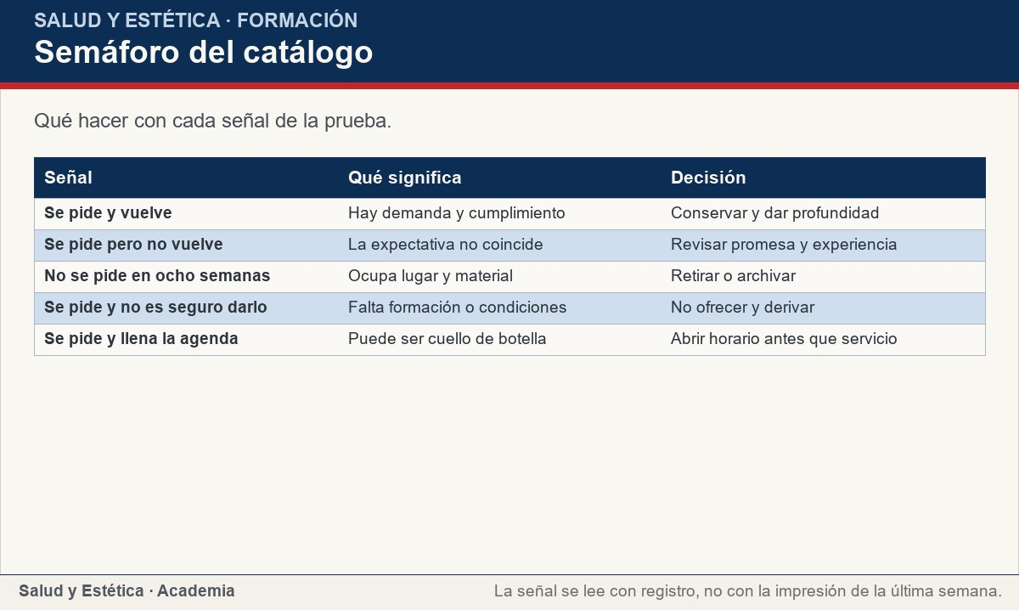
La demanda tiene horario y temporada
Qué hacer con cada señal de la prueba.
Ver imagen original en el OA
Notes:
Imagen del OA: assets/fig-2-matriz.jpg
Texto alternativo: Semáforo del catálogo
Pie: Qué hacer con cada señal de la prueba.
Enlace: https://saludyestetica.lumbre.lat/object/sye-c43-r01-oa03-demanda-local-y-catalogo

Slide 24
Cuándo agregar y cuándo retirar · 1 de 2
Agregar o retirar se decide con umbrales escritos. Un servicio que no se pide en ocho semanas se retira o se archiva; uno que se pide pero no vuelve se revisa en promesa y experiencia antes de bajar el precio; uno que llena la agenda y tiene lista de espera indica que falta horario o capacidad, no otro servicio. La revisión se hace cada trimestre con la misma hoja, y se anota qué entró, qué salió y por qué. Sin registro, la decisión la toma el cansancio o la novedad. Los umbrales se fijan antes de mirar el resultado, para que la decisión no se acomode al deseo.
Demanda local y catálogo inicial: observar la zona, probar servicios y no abrir con veinte
24 / 71

Slide 25
Cuándo agregar y cuándo retirar · 2 de 2
El catálogo se prueba también contra el espacio. Una cabina con lavado limitado no puede sostener cinco servicios que consumen tres juegos de textiles cada uno; una sola persona no puede ofrecer cuatro modalidades distintas sin práctica. El cuello de botella suele estar en la lavandería, en la camilla o en el tiempo de limpieza, no en la lista. Antes de agregar un renglón, se mira qué recurso se satura. El catálogo crece cuando la operación ya puede repetir lo que promete, no cuando el anuncio se ve más completo.
Demanda local y catálogo inicial: observar la zona, probar servicios y no abrir con veinte
25 / 71
Notes:
Continuación de «Cuándo agregar y cuándo retirar» (2 de 2).

Slide 26
Sección
Cuándo agregar y cuándo retirar · Procedimiento: medir la zona y probar el catálogo en seis pasos · Paso 1 de 6
Dibuja el mapa de la zona
Marca oficinas, gimnasios, escuelas, mercados, hoteles, transporte y competencia. Anota los horarios visibles y el tiempo de caminata desde el local que te interesa.
Demanda local y catálogo inicial: observar la zona, probar servicios y no abrir con veinte
26 / 71
Notes:
Recorrido: Procedimiento: medir la zona y probar el catálogo en seis pasos
Paso 1 de 6: Dibuja el mapa de la zona
Texto del paso: Marca oficinas, gimnasios, escuelas, mercados, hoteles, transporte y competencia. Anota los horarios visibles y el tiempo de caminata desde el local que te interesa.
Enlace: https://saludyestetica.lumbre.lat/object/sye-c43-r01-oa03-demanda-local-y-catalogo

Slide 27
Sección
Cuándo agregar y cuándo retirar · Procedimiento: medir la zona y probar el catálogo en seis pasos · Paso 2 de 6
Cuenta en tres franjas y tres días
Mañana, mediodía y tarde, al menos un día entre semana y uno de fin. Registra fecha, hora, clima y conteo agregado. No sigas personas ni tomes datos personales.
Demanda local y catálogo inicial: observar la zona, probar servicios y no abrir con veinte
27 / 71
Notes:
Recorrido: Procedimiento: medir la zona y probar el catálogo en seis pasos
Paso 2 de 6: Cuenta en tres franjas y tres días
Texto del paso: Mañana, mediodía y tarde, al menos un día entre semana y uno de fin. Registra fecha, hora, clima y conteo agregado. No sigas personas ni tomes datos personales.
Enlace: https://saludyestetica.lumbre.lat/object/sye-c43-r01-oa03-demanda-local-y-catalogo

Slide 28
Sección
Cuándo agregar y cuándo retirar · Procedimiento: medir la zona y probar el catálogo en seis pasos · Paso 3 de 6
Conversa con diez personas
Pregunta qué hacen cuando salen con carga, dónde van, a qué hora pueden y qué les haría volver. Escucha sin diagnosticar y anota el conjunto, no expedientes.
Demanda local y catálogo inicial: observar la zona, probar servicios y no abrir con veinte
28 / 71
Notes:
Recorrido: Procedimiento: medir la zona y probar el catálogo en seis pasos
Paso 3 de 6: Conversa con diez personas
Texto del paso: Pregunta qué hacen cuando salen con carga, dónde van, a qué hora pueden y qué les haría volver. Escucha sin diagnosticar y anota el conjunto, no expedientes.
Enlace: https://saludyestetica.lumbre.lat/object/sye-c43-r01-oa03-demanda-local-y-catalogo

Slide 29
Sección
Cuándo agregar y cuándo retirar · Procedimiento: medir la zona y probar el catálogo en seis pasos · Paso 4 de 6
Elige dos o tres servicios
Uno de entrada, uno central y, si hace falta, uno complementario; dos duraciones como máximo. Cada uno debe poder describirse sin prometer un resultado clínico.
Demanda local y catálogo inicial: observar la zona, probar servicios y no abrir con veinte
29 / 71
Notes:
Recorrido: Procedimiento: medir la zona y probar el catálogo en seis pasos
Paso 4 de 6: Elige dos o tres servicios
Texto del paso: Uno de entrada, uno central y, si hace falta, uno complementario; dos duraciones como máximo. Cada uno debe poder describirse sin prometer un resultado clínico.
Enlace: https://saludyestetica.lumbre.lat/object/sye-c43-r01-oa03-demanda-local-y-catalogo

Slide 30
Sección
Cuándo agregar y cuándo retirar · Procedimiento: medir la zona y probar el catálogo en seis pasos · Paso 5 de 6
Prueba durante ocho semanas
Registra citas pedidas, citas prestadas, tiempo real con limpieza, material consumido y personas que vuelven. La hoja se llena el mismo día, no al final del mes.
Demanda local y catálogo inicial: observar la zona, probar servicios y no abrir con veinte
30 / 71
Notes:
Recorrido: Procedimiento: medir la zona y probar el catálogo en seis pasos
Paso 5 de 6: Prueba durante ocho semanas
Texto del paso: Registra citas pedidas, citas prestadas, tiempo real con limpieza, material consumido y personas que vuelven. La hoja se llena el mismo día, no al final del mes.
Enlace: https://saludyestetica.lumbre.lat/object/sye-c43-r01-oa03-demanda-local-y-catalogo

Slide 31
Sección
Cuándo agregar y cuándo retirar · Procedimiento: medir la zona y probar el catálogo en seis pasos · Paso 6 de 6
Decide con umbrales y fecha
Conserva lo que se pide y vuelve; revisa lo que se pide y no vuelve; retira lo que no se pide o no se puede dar con seguridad. Anota la fecha de la siguiente revisión.
Demanda local y catálogo inicial: observar la zona, probar servicios y no abrir con veinte
31 / 71
Notes:
Recorrido: Procedimiento: medir la zona y probar el catálogo en seis pasos
Paso 6 de 6: Decide con umbrales y fecha
Texto del paso: Conserva lo que se pide y vuelve; revisa lo que se pide y no vuelve; retira lo que no se pide o no se puede dar con seguridad. Anota la fecha de la siguiente revisión.
Enlace: https://saludyestetica.lumbre.lat/object/sye-c43-r01-oa03-demanda-local-y-catalogo

Slide 32
Sección
Cuándo agregar y cuándo retirar · Caso ficticio: el catálogo de veinte que nadie pidió · Paso 1 de 3
Los datos del caso
Caso ficticio. Nadia, nombre inventado, abre una cabina con veinte servicios y seis duraciones distintas. Durante tres meses anota las citas: cuatro servicios concentran casi todas y dieciséis no llegan a una reserva por semana. El material de dos técnicas se vence sin abrir.
Demanda local y catálogo inicial: observar la zona, probar servicios y no abrir con veinte
32 / 71
Notes:
Recorrido: Caso ficticio: el catálogo de veinte que nadie pidió
Paso 1 de 3: Los datos del caso
Texto del paso: Caso ficticio. Nadia, nombre inventado, abre una cabina con veinte servicios y seis duraciones distintas. Durante tres meses anota las citas: cuatro servicios concentran casi todas y dieciséis no llegan a una reserva por semana. El material de dos técnicas se vence sin abrir.
Enlace: https://saludyestetica.lumbre.lat/object/sye-c43-r01-oa03-demanda-local-y-catalogo

Slide 33
Sección
Cuándo agregar y cuándo retirar · Caso ficticio: el catálogo de veinte que nadie pidió · Paso 2 de 3
El recorte
Nadia conserva cuatro renglones: una sesión corta de entrada, dos sesiones centrales de cincuenta minutos y un complemento de ochenta. Deja dos duraciones y escribe qué no promete cada uno. Archiva los otros dieciséis con la fecha y el motivo, no los borra: quiere saber si alguno se pide más adelante.
Demanda local y catálogo inicial: observar la zona, probar servicios y no abrir con veinte
33 / 71
Notes:
Recorrido: Caso ficticio: el catálogo de veinte que nadie pidió
Paso 2 de 3: El recorte
Texto del paso: Nadia conserva cuatro renglones: una sesión corta de entrada, dos sesiones centrales de cincuenta minutos y un complemento de ochenta. Deja dos duraciones y escribe qué no promete cada uno. Archiva los otros dieciséis con la fecha y el motivo, no los borra: quiere saber si alguno se pide más adelante.
Enlace: https://saludyestetica.lumbre.lat/object/sye-c43-r01-oa03-demanda-local-y-catalogo

Slide 34
Sección
Cuándo agregar y cuándo retirar · Caso ficticio: el catálogo de veinte que nadie pidió · Paso 3 de 3
La prueba
Durante ocho semanas mide de nuevo. Dos servicios concentran la mayoría de las citas y el sábado aparece lista de espera. En lugar de agregar otro servicio, abre una franja el jueves por la tarde. Nadia no concluye que la zona tenga o no demanda en general: concluye qué servicios se repiten y qué recurso necesita para atenderlos.
Demanda local y catálogo inicial: observar la zona, probar servicios y no abrir con veinte
34 / 71
Notes:
Recorrido: Caso ficticio: el catálogo de veinte que nadie pidió
Paso 3 de 3: La prueba
Texto del paso: Durante ocho semanas mide de nuevo. Dos servicios concentran la mayoría de las citas y el sábado aparece lista de espera. En lugar de agregar otro servicio, abre una franja el jueves por la tarde. Nadia no concluye que la zona tenga o no demanda en general: concluye qué servicios se repiten y qué recurso necesita para atenderlos.
Enlace: https://saludyestetica.lumbre.lat/object/sye-c43-r01-oa03-demanda-local-y-catalogo

Slide 35
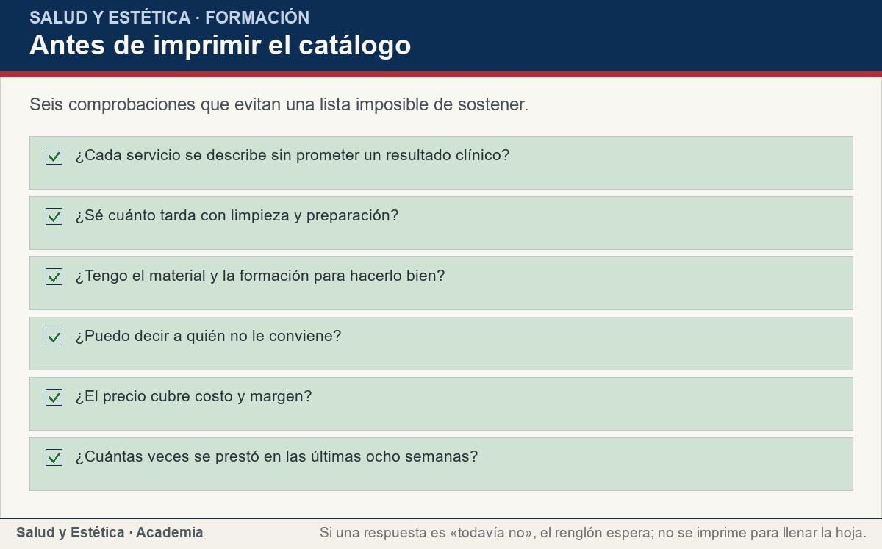
Cuándo agregar y cuándo retirar
Seis comprobaciones que evitan una lista imposible de sostener.
Ver imagen original en el OA
Notes:
Imagen del OA: assets/fig-3-checklist.jpg
Texto alternativo: Antes de imprimir el catálogo
Pie: Seis comprobaciones que evitan una lista imposible de sostener.
Enlace: https://saludyestetica.lumbre.lat/object/sye-c43-r01-oa03-demanda-local-y-catalogo

Slide 36
Errores frecuentes · 1 de 2
•
Abrir con veinte para «tener de todo». Veinte renglones multiplican material, preparación y entrenamiento, y ninguno se practica lo suficiente. El catálogo se construye con lo que se repite, no con lo que se teme que pidan.
•
Confundir flujo con demanda. La gente que pasa no siempre es cliente: puede ir a otra cosa, a otra hora o no poder pagar el servicio. El conteo se cruza con conversaciones y con citas reales.
Demanda local y catálogo inicial: observar la zona, probar servicios y no abrir con veinte
36 / 71

Slide 37
Errores frecuentes · 2 de 2
•
Probar en redes y no con personas. Un «me gusta» no es una reserva ni una vuelta. La prueba se hace con citas, tiempos, material y personas que regresan; lo demás es ruido.
•
Agregar servicios para tapar un horario vacío. Si la franja no se llena, el problema puede ser el horario, el acceso o la promesa. Agregar otro servicio distrae y consume el recurso que ya faltaba.
Demanda local y catálogo inicial: observar la zona, probar servicios y no abrir con veinte
37 / 71
Notes:
Continuación de «Errores frecuentes» (2 de 2).

Slide 38
Criterios para decidir · 1 de 3
1.
Si un servicio no se pide en ocho semanas, se retira o se archiva con fecha y motivo.
2.
Si se pide pero no vuelve, se revisa la promesa y la experiencia antes de tocar el precio.
3.
Si la demanda se concentra en una franja, se ajusta el horario antes de agregar servicios.
4.
Si un servicio exige formación que no se tiene, no se ofrece aunque lo pidan.
Demanda local y catálogo inicial: observar la zona, probar servicios y no abrir con veinte
38 / 71

Slide 39
Criterios para decidir · 2 de 3
5.
Si los datos de la zona vienen de un solo día, no se decide: se vuelve a medir.
Límites y escalamiento
Esta lección enseña a observar y probar; no sustituye un estudio de mercado ni garantiza demanda. Si se recogen datos de personas, se aplica la minimización y se muestra el aviso de privacidad; no se guardan datos de salud en una hoja de prospección.
Demanda local y catálogo inicial: observar la zona, probar servicios y no abrir con veinte
39 / 71
Notes:
Continuación de «Criterios para decidir» (2 de 3).

Slide 40
Criterios para decidir · 3 de 3
Si el servicio se presenta como terapéutico, no se afirma eficacia ni se promete curación: se describe el alcance y se deriva cuando haga falta. El uso de suelo, el giro y los anuncios se verifican en el portal de trámites de tu municipio.
Para precios y condiciones, la referencia es la información clara y veraz que exige PROFECO; para la formación, el estándar de competencia no es una licencia automática.
Demanda local y catálogo inicial: observar la zona, probar servicios y no abrir con veinte
40 / 71
Notes:
Continuación de «Criterios para decidir» (3 de 3).

Slide 41
Actividad 1 · Opción múltiple
Sección: Comprueba lo que aprendiste
¿Cuál es la mejor forma de estimar la demanda de una zona?
A) Preguntar al dueño del local cuánta gente pasa.
B) Contar en varias franjas y días, conversar con diez personas y probar servicios con registro.
C) Copiar el catálogo del competidor más grande.
D) Mirar cuántos seguidores tiene un negocio en redes.
Demanda local y catálogo inicial: observar la zona, probar servicios y no abrir con veinte
41 / 71
Notes:
Solución: B) Contar en varias franjas y días, conversar con diez personas y probar servicios con registro.
Explicación: La demanda se estima con observación repetida, conversaciones y citas reales. El flujo de una tarde, la lista del competidor o los seguidores no son demanda por sí solos.
Evidencia: El conteo se cruza con la prueba de servicios y con el registro de personas que vuelven.
Enlace al OA: https://saludyestetica.lumbre.lat/object/sye-c43-r01-oa03-demanda-local-y-catalogo

Slide 42
Actividad 2 · Opción múltiple
Sección: Comprueba lo que aprendiste
Un servicio se pide una vez y la persona no vuelve. ¿Qué se revisa primero?
A) Bajar el precio de inmediato.
B) La expectativa creada y la experiencia de la primera cita.
C) Aumentar el catálogo con otro servicio.
D) Cambiar de zona.
Demanda local y catálogo inicial: observar la zona, probar servicios y no abrir con veinte
42 / 71
Notes:
Solución: B) La expectativa creada y la experiencia de la primera cita.
Explicación: La primera visita puede ser curiosidad; la segunda mide si la promesa y la experiencia coinciden. Bajar el precio antes de entender la causa puede destruir margen sin resolver nada.
Evidencia: La decisión se toma con el registro de citas, tiempos y vueltas, no con una impresión.
Enlace al OA: https://saludyestetica.lumbre.lat/object/sye-c43-r01-oa03-demanda-local-y-catalogo

Slide 43
Actividad 3 · Verdadero o falso
Sección: Comprueba lo que aprendiste
Copiar los veinte servicios del competidor garantiza que haya demanda.
A) Verdadero
B) Falso
Demanda local y catálogo inicial: observar la zona, probar servicios y no abrir con veinte
43 / 71
Notes:
Solución: Falso
Explicación: La lista del competidor no dice qué se pide ni qué vuelve. Copiarla multiplica material y preparación sin probar que la zona los sostenga.
Evidencia: El catálogo se construye con la prueba propia; la lista ajena es información visible, no una prueba de demanda.
Enlace al OA: https://saludyestetica.lumbre.lat/object/sye-c43-r01-oa03-demanda-local-y-catalogo

Slide 44
Actividad 4 · Verdadero o falso
Sección: Comprueba lo que aprendiste
Un catálogo de tres a cinco servicios puede ser suficiente para abrir.
A) Verdadero
B) Falso
Demanda local y catálogo inicial: observar la zona, probar servicios y no abrir con veinte
44 / 71
Notes:
Solución: Verdadero
Explicación: Un catálogo corto permite repetir, comprar con rotación y explicar sin discurso. Crece cuando la operación ya puede sostener lo que promete.
Evidencia: El curso 16 muestra que un menú se sostiene con tiempos y materiales medidos, no con el número de renglones.
Enlace al OA: https://saludyestetica.lumbre.lat/object/sye-c43-r01-oa03-demanda-local-y-catalogo

Slide 45
Actividad 5 · Relacionar · 1 de 2
Sección: Comprueba lo que aprendiste
Relaciona cada señal con la decisión que le corresponde.
Columna A
1. Se pide y vuelve
2. Se pide y no vuelve
3. No se pide en ocho semanas
4. Se pide y no es seguro darlo
5. Se pide y llena la agenda
Columna B
A) Revisar promesa y experiencia
Demanda local y catálogo inicial: observar la zona, probar servicios y no abrir con veinte
45 / 71
Notes:
Solución: Se pide y vuelve → Conservar y profundizar
Se pide y no vuelve → Revisar promesa y experiencia
No se pide en ocho semanas → Retirar o archivar
Se pide y no es seguro darlo → No ofrecer y derivar
Se pide y llena la agenda → Abrir horario o capacidad
Evidencia: Cada señal pide una decisión distinta; confundirlas lleva a agregar servicios cuando falta capacidad.
Enlace al OA: https://saludyestetica.lumbre.lat/object/sye-c43-r01-oa03-demanda-local-y-catalogo

Slide 46
Actividad 5 · Relacionar · 2 de 2
B) Retirar o archivar
C) No ofrecer y derivar
D) Abrir horario o capacidad
E) Conservar y profundizar
Demanda local y catálogo inicial: observar la zona, probar servicios y no abrir con veinte
46 / 71
Notes:
Continuación de «Actividad 5 · Relacionar» (2 de 2).

Slide 47
Actividad 6 · Completar la frase
Sección: Comprueba lo que aprendiste
El catálogo inicial se prueba con ___ o tres servicios, se mide durante ___ semanas y se revisa con datos, no con ___.
Demanda local y catálogo inicial: observar la zona, probar servicios y no abrir con veinte
47 / 71
Notes:
Solución: dos · ocho · intuición
Explicación: Dos o tres servicios permiten repetir y comparar; ocho semanas dan suficientes citas para ver un patrón; la intuición no deja registro.
Evidencia: La prueba se hace con una hoja de citas, tiempos, material y vueltas, no con publicaciones o impresiones.
Enlace al OA: https://saludyestetica.lumbre.lat/object/sye-c43-r01-oa03-demanda-local-y-catalogo

Slide 48
Actividad 7 · Clasificar · 1 de 2
Sección: Comprueba lo que aprendiste
Clasifica cada situación según la decisión que corresponde.
Categorías
• Conservar
• Revisar
• Retirar
1. Se pide y la persona vuelve
2. Se pide y llena la agenda
3. Se pide pero no vuelve
Demanda local y catálogo inicial: observar la zona, probar servicios y no abrir con veinte
48 / 71
Notes:
Solución: 1. Se pide y la persona vuelve → Conservar
2. Se pide y llena la agenda → Conservar
3. Se pide pero no vuelve → Revisar
4. Se pide y el tiempo real no alcanza → Revisar
5. No se pide en ocho semanas → Retirar
6. Requiere formación que no tengo → Retirar
7. Se pide y no es seguro darlo → Retirar
8. Se pide y el material se vence → Retirar
Evidencia: El catálogo se revisa con señales de demanda, seguridad y capacidad, no con el gusto personal.
Enlace al OA: https://saludyestetica.lumbre.lat/object/sye-c43-r01-oa03-demanda-local-y-catalogo

Slide 49
Actividad 7 · Clasificar · 2 de 2
4. Se pide y el tiempo real no alcanza
5. No se pide en ocho semanas
6. Requiere formación que no tengo
7. Se pide y no es seguro darlo
8. Se pide y el material se vence
Clasifica cada elemento en una de las categorías.
Demanda local y catálogo inicial: observar la zona, probar servicios y no abrir con veinte
49 / 71
Notes:
Continuación de «Actividad 7 · Clasificar» (2 de 2).

Slide 50
Actividad 8 · Detective de errores
Sección: Comprueba lo que aprendiste
Marca la línea donde el razonamiento falla.
A) Cuento personas en tres franjas y anoto fecha y clima.
B) Pruebo dos servicios con una hoja de registro.
C) Como el competidor tiene veinte, abro con veinte para parecer más completo.
D) Reviso qué servicio se pide y cuál no vuelve.
E) Retiro lo que no se pide en ocho semanas.
Demanda local y catálogo inicial: observar la zona, probar servicios y no abrir con veinte
50 / 71
Notes:
Solución: C) Como el competidor tiene veinte, abro con veinte para parecer más completo.
Explicación: La lista del competidor no prueba demanda. Abrir con veinte multiplica material y preparación antes de saber qué se repite en tu zona y con tu agenda.
Evidencia: El catálogo se construye con prueba propia; la comparación con el vecino es información, no una decisión.
Enlace al OA: https://saludyestetica.lumbre.lat/object/sye-c43-r01-oa03-demanda-local-y-catalogo

Slide 51
Revisión rápida · 1 de 2
Criterio de avance
Se considera superado con al menos 70% de acierto agregado en las actividades cubiertas.
Actividades cubiertas
• Opción múltiple · sye-c43-r01-oa03-ex01
• Opción múltiple · sye-c43-r01-oa03-ex02
• Verdadero o falso · sye-c43-r01-oa03-ex03
• Verdadero o falso · sye-c43-r01-oa03-ex04
• Relacionar · sye-c43-r01-oa03-ex05
Demanda local y catálogo inicial: observar la zona, probar servicios y no abrir con veinte
51 / 71
Notes:
Compuerta de avance: Revisión rápida
Umbral declarado: 70%.
No se incluyen puntuaciones de ninguna sesión ni respuestas personales.
Enlace: https://saludyestetica.lumbre.lat/object/sye-c43-r01-oa03-demanda-local-y-catalogo

Slide 52
Revisión rápida · 2 de 2
• Completar la frase · sye-c43-r01-oa03-ex06
• Clasificar · sye-c43-r01-oa03-ex07
• Detective de errores · sye-c43-r01-oa03-ex08
Al superar: Puedes diseñar un conteo de tres días, probar dos o tres servicios con registro y decidir qué conservar, revisar o retirar.
Si aún no se alcanza: Repasa el semáforo del catálogo y vuelve a escribir tu hipótesis de demanda con la franja, el público y la prueba que la va a comprobar.
Demanda local y catálogo inicial: observar la zona, probar servicios y no abrir con veinte
52 / 71
Notes:
Continuación de «Revisión rápida» (2 de 2).

Slide 53
Actividad 9 · Reflexión
Sección: Comprueba lo que aprendiste
Piensa en el último servicio que agregaste o viste agregar. ¿Se probó con citas o se agregó porque «sonaba bien»? Escribe qué señal habría justificado conservarlo y cuál habría justificado retirarlo.
Pregunta abierta · las respuestas personales no se incluyen en esta exportación.
Demanda local y catálogo inicial: observar la zona, probar servicios y no abrir con veinte
53 / 71
Notes:
Reflexión del OA: Piensa en el último servicio que agregaste o viste agregar. ¿Se probó con citas o se agregó porque «sonaba bien»? Escribe qué señal habría justificado conservarlo y cuál habría justificado retirarlo.
No se exportan respuestas personales.
Enlace: https://saludyestetica.lumbre.lat/object/sye-c43-r01-oa03-demanda-local-y-catalogo

Slide 54
Juegos · Memoria de demanda y catálogo
Cara A | Cara B
Demanda | Conteo repetido y conversaciones
Flujo | Gente que pasa; no siempre cliente
Catálogo mínimo | Tres a cinco servicios sostenibles
Prueba | Ocho semanas con registro de citas y tiempos
Retirar | Lo que no se pide o no es seguro
Demanda local y catálogo inicial: observar la zona, probar servicios y no abrir con veinte
54 / 71
Notes:
Tabla del OA: Juegos · Memoria de demanda y catálogo
Enlace: https://saludyestetica.lumbre.lat/object/sye-c43-r01-oa03-demanda-local-y-catalogo

Slide 55
Juegos · Memoria de demanda y catálogo · Cómo practicar
Este es el contenido estático del juego. Para emparejar las cartas y practicar la interacción, abre el OA.
Abrir el juego en el OA
Demanda local y catálogo inicial: observar la zona, probar servicios y no abrir con veinte
55 / 71
Notes:
Juego de memoria: Juegos · Memoria de demanda y catálogo
Enlace: https://saludyestetica.lumbre.lat/object/sye-c43-r01-oa03-demanda-local-y-catalogo

Slide 56
Juegos · Tarjetas para leer la zona · Tarjeta 1 de 5
Pregunta
¿Cómo se mide la demanda de una zona?
Demanda local y catálogo inicial: observar la zona, probar servicios y no abrir con veinte
56 / 71
Notes:
Anverso: ¿Cómo se mide la demanda de una zona?
Reverso: Con conteos repetidos en tres franjas y varios días, conversaciones con diez personas y una prueba de servicios con registro de citas y vueltas.
Enlace: https://saludyestetica.lumbre.lat/object/sye-c43-r01-oa03-demanda-local-y-catalogo

Slide 57
Juegos · Tarjetas para leer la zona · Tarjeta 1 de 5 · Respuesta
Respuesta
Con conteos repetidos en tres franjas y varios días, conversaciones con diez personas y una prueba de servicios con registro de citas y vueltas.
Demanda local y catálogo inicial: observar la zona, probar servicios y no abrir con veinte
57 / 71
Notes:
Respuesta de la tarjeta 1.

Slide 58
Juegos · Tarjetas para leer la zona · Tarjeta 2 de 5
Pregunta
¿Por qué el flujo no es demanda?
Demanda local y catálogo inicial: observar la zona, probar servicios y no abrir con veinte
58 / 71
Notes:
Anverso: ¿Por qué el flujo no es demanda?
Reverso: Porque la gente que pasa puede ir a otra cosa, a otra hora o no poder pagar. El flujo es un indicio; la cita y la vuelta son la prueba.
Enlace: https://saludyestetica.lumbre.lat/object/sye-c43-r01-oa03-demanda-local-y-catalogo

Slide 59
Juegos · Tarjetas para leer la zona · Tarjeta 2 de 5 · Respuesta
Respuesta
Porque la gente que pasa puede ir a otra cosa, a otra hora o no poder pagar. El flujo es un indicio; la cita y la vuelta son la prueba.
Demanda local y catálogo inicial: observar la zona, probar servicios y no abrir con veinte
59 / 71
Notes:
Respuesta de la tarjeta 2.

Slide 60
Juegos · Tarjetas para leer la zona · Tarjeta 3 de 5
Pregunta
¿Cuántos servicios conviene probar al inicio?
Demanda local y catálogo inicial: observar la zona, probar servicios y no abrir con veinte
60 / 71
Notes:
Anverso: ¿Cuántos servicios conviene probar al inicio?
Reverso: Dos o tres, con una o dos duraciones. Uno de entrada, uno central y, si hace falta, uno complementario.
Enlace: https://saludyestetica.lumbre.lat/object/sye-c43-r01-oa03-demanda-local-y-catalogo

Slide 61
Juegos · Tarjetas para leer la zona · Tarjeta 3 de 5 · Respuesta
Respuesta
Dos o tres, con una o dos duraciones. Uno de entrada, uno central y, si hace falta, uno complementario.
Demanda local y catálogo inicial: observar la zona, probar servicios y no abrir con veinte
61 / 71
Notes:
Respuesta de la tarjeta 3.

Slide 62
Juegos · Tarjetas para leer la zona · Tarjeta 4 de 5
Pregunta
¿Cuándo se retira un servicio?
Demanda local y catálogo inicial: observar la zona, probar servicios y no abrir con veinte
62 / 71
Notes:
Anverso: ¿Cuándo se retira un servicio?
Reverso: Si no se pide en ocho semanas, si el material se vence, si el tiempo real no alcanza o si no se puede dar con seguridad.
Enlace: https://saludyestetica.lumbre.lat/object/sye-c43-r01-oa03-demanda-local-y-catalogo

Slide 63
Juegos · Tarjetas para leer la zona · Tarjeta 4 de 5 · Respuesta
Respuesta
Si no se pide en ocho semanas, si el material se vence, si el tiempo real no alcanza o si no se puede dar con seguridad.
Demanda local y catálogo inicial: observar la zona, probar servicios y no abrir con veinte
63 / 71
Notes:
Respuesta de la tarjeta 4.

Slide 64
Juegos · Tarjetas para leer la zona · Tarjeta 5 de 5
Pregunta
¿Qué se registra durante la prueba?
Demanda local y catálogo inicial: observar la zona, probar servicios y no abrir con veinte
64 / 71
Notes:
Anverso: ¿Qué se registra durante la prueba?
Reverso: Citas pedidas, citas prestadas, tiempo real con limpieza, material consumido y personas que vuelven. Se anota el mismo día.
Enlace: https://saludyestetica.lumbre.lat/object/sye-c43-r01-oa03-demanda-local-y-catalogo

Slide 65
Juegos · Tarjetas para leer la zona · Tarjeta 5 de 5 · Respuesta
Respuesta
Citas pedidas, citas prestadas, tiempo real con limpieza, material consumido y personas que vuelven. Se anota el mismo día.
Demanda local y catálogo inicial: observar la zona, probar servicios y no abrir con veinte
65 / 71
Notes:
Respuesta de la tarjeta 5.

Slide 66
Para dominar este tema
Para dominar este tema hay que poder mirar una zona y decir qué se midió, qué se conversó y qué se probó antes de rentar. El flujo se cuenta en varias franjas; la demanda se comprueba con citas y con personas que vuelven. El catálogo inicial tiene tres a cinco renglones, dos duraciones y una condición de retiro escrita. No abrir con veinte no es falta de ambición: es la forma de repetir la calidad, comprar con rotación y no confundir una lista con un negocio. La decisión se toma con la hoja del curso 16 y el costo del curso 17, y se revisa cada trimestre con la misma calma con la que se probó.
Demanda local y catálogo inicial: observar la zona, probar servicios y no abrir con veinte
66 / 71

Slide 67
Fuentes y estado de revisión · 1 de 5
Fuentes consultadas:
F-COCHRANE-LBP · Cochrane, «Masaje para el dolor lumbar» (resumen en español) · https://www.cochrane.org/es/CD001929/BACK_masaje-para-el-dolor-lumbar · consulta: 2026-10-26 · alcance: Revisión sistemática internacional. Concluye que hay muy poca confianza en que el masaje sea un tratamiento eficaz para dolor lumbar. Se usa para limitar las descripciones del catálogo, no para prescribir.
Demanda local y catálogo inicial: observar la zona, probar servicios y no abrir con veinte
67 / 71

Slide 68
Fuentes y estado de revisión · 2 de 5
F-PROFECO · PROFECO, derechos básicos de las personas consumidoras · https://www.gob.mx/profeco/documentos/derechos-basicos-del-consumidor?state=published · consulta: 2026-10-26 · alcance: Derechos de información, elección, seguridad, no discriminación, compensación y protección. Se usa para exigir información clara del servicio y sus condiciones; no fija precios ni sustituye asesoría jurídica.
Demanda local y catálogo inicial: observar la zona, probar servicios y no abrir con veinte
68 / 71
Notes:
Continuación de «Fuentes y estado de revisión» (2 de 5).

Slide 69
Fuentes y estado de revisión · 3 de 5
F-LFPDPPP · LFPDPPP, Ley Federal de Protección de Datos Personales en Posesión de los Particulares · https://www.ordenjuridico.gob.mx/Documentos/Federal/html/wo125102.html · consulta: 2026-10-26 · alcance: Ley federal mexicana. Recoge el principio de minimización: tratamiento necesario, adecuado, relevante y limitado a lo indispensable. Se usa para la observación y las conversaciones; no afirma un formato de aviso ni un plazo.
Demanda local y catálogo inicial: observar la zona, probar servicios y no abrir con veinte
69 / 71
Notes:
Continuación de «Fuentes y estado de revisión» (3 de 5).

Slide 70
Fuentes y estado de revisión · 4 de 5
F-DOF-EC0123 · DOF, Acuerdo del Estándar de Competencia EC0123 «Aplicación de Masaje Holístico» · https://dof.gob.mx/nota_detalle_popup.php?codigo=5206114 · consulta: 2026-10-26 · alcance: Alcance federal mexicano. Acredita la existencia de un estándar de competencia para evaluar y certificar la aplicación de masaje holístico; no es una licencia automática ni una autorización sanitaria.
Demanda local y catálogo inicial: observar la zona, probar servicios y no abrir con veinte
70 / 71
Notes:
Continuación de «Fuentes y estado de revisión» (4 de 5).

Slide 71
Fuentes y estado de revisión · 5 de 5
Estado de revisión: Revisión editorial, 26 de octubre de 2026. Revisión por profesional sanitario o fisioterapeuta: no realizada, pendiente. Revisión jurídica: no realizada, pendiente. Cifras hipotéticas con fines didácticos.
Demanda local y catálogo inicial: observar la zona, probar servicios y no abrir con veinte
71 / 71
Notes:
Continuación de «Fuentes y estado de revisión» (5 de 5).

